Slide 1
Привет, я Беймакс – робот, который поможет вам сегодня пройти игру. Для начала ознакомимся с инструкцией.
Интерактивная игра
«Умей сказать – НЕТ вредным привычкам!»
Инструкция

Slide 2
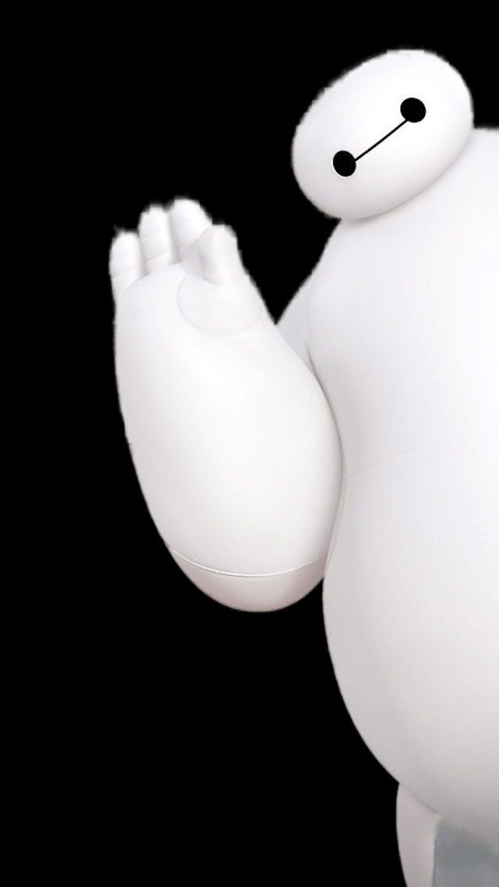
Инструкция
Дорогие друзья! Вам предстоит пройти 5 уровней. Условие: участие принимают все.
За каждый уровень вы будете получать по одной
Будь активны и проходите уровни внимательно.
Удачи! Встречаемся на 1 уровне!
Уровень 1

Slide 3
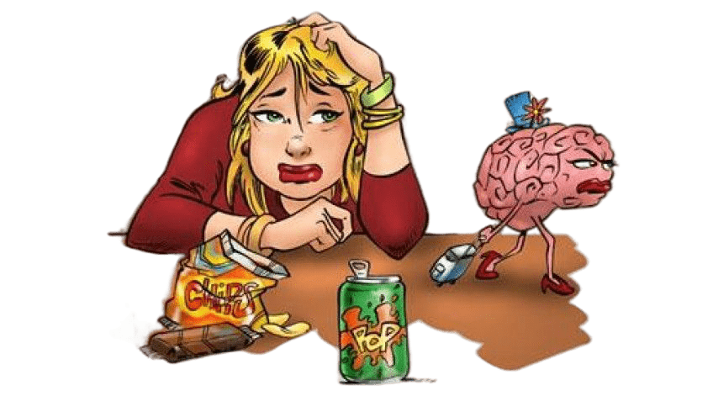
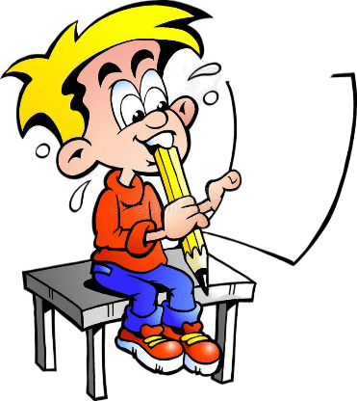
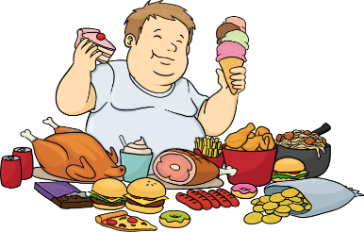
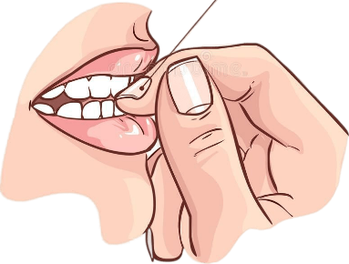
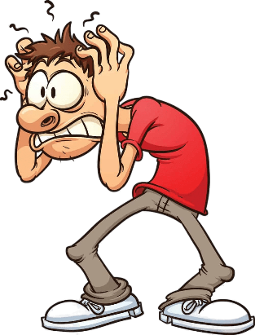
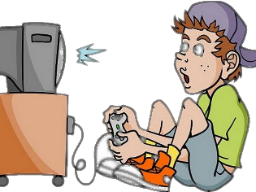
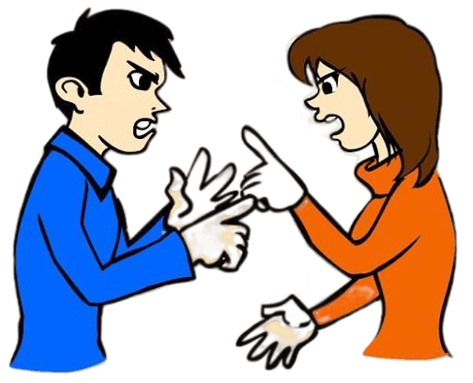
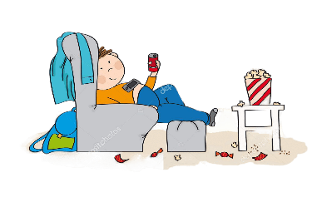
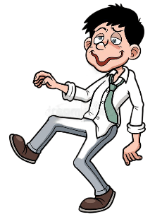
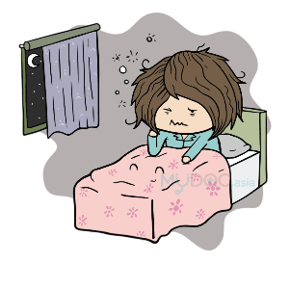
Уровень 1 «Вредные привычки»
Назовите все
«вредные привычки», которые изображены на экране
Уровень 2

Slide 4
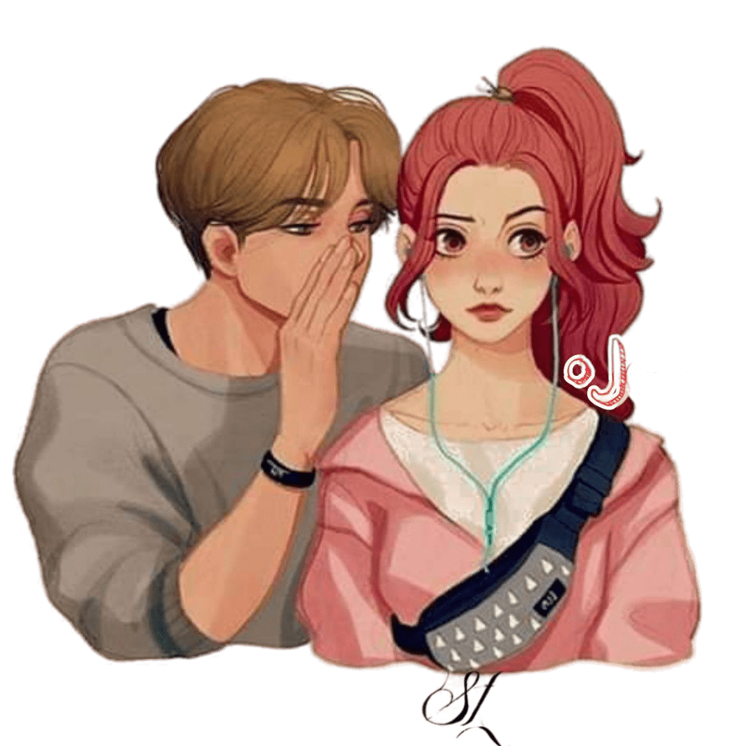
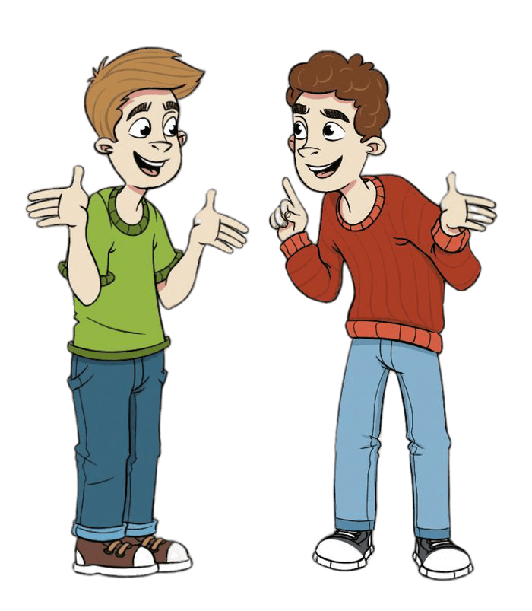
Уровень 2 «Умей сказать – НЕТ!»
Чтобы пройти этот уровень вам нужно ответить правильно на три ситуации
Девочке Тане при переезде пришлось сменить школу на новую. Вспоминая своих подруг, Таня чувствовала себя очень одиноко. По дороге в школу она встретила неформальных лидеров класса – Свету и Вику, которые стали приглашать «новенькую» домой, делая неоднозначные намеки как можно «расслабиться». Как поступить Тане?
Катю пригласили на домашнюю вечеринку старшекурсника Игоря. Вечеринка проходила весело. Танцы, разговоры, но очень скоро Игорь решил, что веселья недостаточно и предложил открыть большую бутыль с непонятным содержимым, чтобы продолжить вечеринку. Что же делать в данной ситуации?
-Женек давай наклеим на спину бумажку на этого «отличника». Вся группа посмеется над ним. Не знаете, как отказать? Есть правила, выберем верные?
Попросите объяснить, почему вас просят сделать то, чего вы делать не хотите. Не оскорбляйте и не будьте агрессивными.
Катя, - догнал её у двери Игорь, - останься... Будет весело.
Таня, давай с нами, - настаивала Света с приторно сладкой улыбкой, - ну, эту школу... что мы там не видели...
Смотрите на человека, с которым говорите. Наблюдайте, есть ли в его поведении какие – либо признаки неуверенности к себе.
Пожалуй мне пора, - повторила Катя, - комендантский час, знаешь ли! И вам пора завязывать с вечеринкой и расходиться по домам.
Тань, - позвала Вика, - у меня дома есть крутая «шоколадная добавка» для кофе. Мне ее Петя дал, такого ты нигде не попробуешь! Только представь латте с шоколадом...
М-м-м... Вкусно...
Если хотите в чем – либо отказать человеку, чётко и однозначно скажите ему «НЕТ». Объясните причину отказа, но не извиняйтесь слишком долго.
Давай, - Игорь протянул руку к Кате, - налью стаканчик и будет всё в ажуре, - потрясывая бутылкой с непонятным содержимым.
Спасибо, - Таня высвободилась из крепкого захвата Светы, - но давайте как-нибудь потом. Например, завтра сходим в кино или на тематический квест.
Отвечайте без паузы – так быстро, как только это вообще возможно. Настаивайте на том, чтобы с вами говорили честно и откровенно.
Все вышеперечисленные

Slide 5
Спасибо. Я в этом не нуждаюсь.
10 способов сказать «НЕТ!»
Я и без этого превосходно себя чувствую.
Нет, спасибо, это опасно.
Я хочу быть здоровым.
Ты с ума сошел(а)? Я даже не собираюсь это пробовать.
Нет, это все не для меня.
Нет, не хочу неприятностей.
Я не собираюсь травить организм.
Мне это ни к чему.
Почему ты ПРОДОЛЖАЕШЬ давить на меня, если я уже сказал(а) «НЕТ!»
Уровень 3

Slide 6
Уровень 3 «Сто к одному»
Что необходимо делать, чтобы прожить здоровым и счастливым много лет?
Ваша задача
разгадать наиболее распространенные ответы на данный вопрос среди опрошенных ваших сверстников
заниматься спортом
правильно питаться
не иметь вредных привычек
соблюдать режим дня
соблюдать личную гигиену
иметь увлечение или хобби
Уровень 4

Slide 7
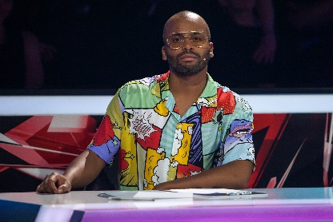
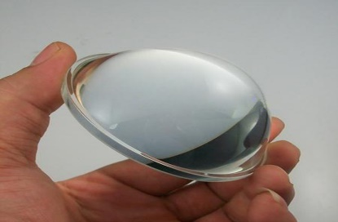
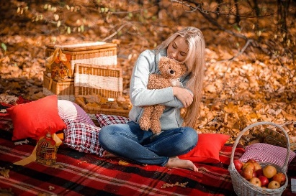
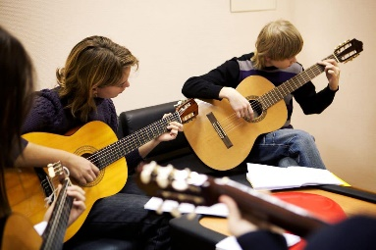
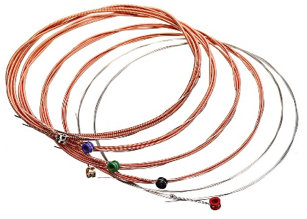
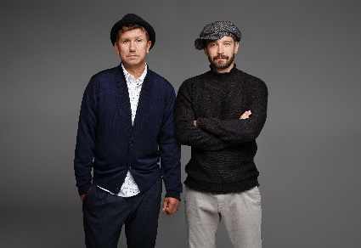
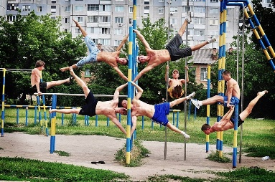
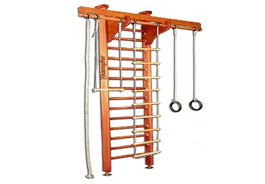
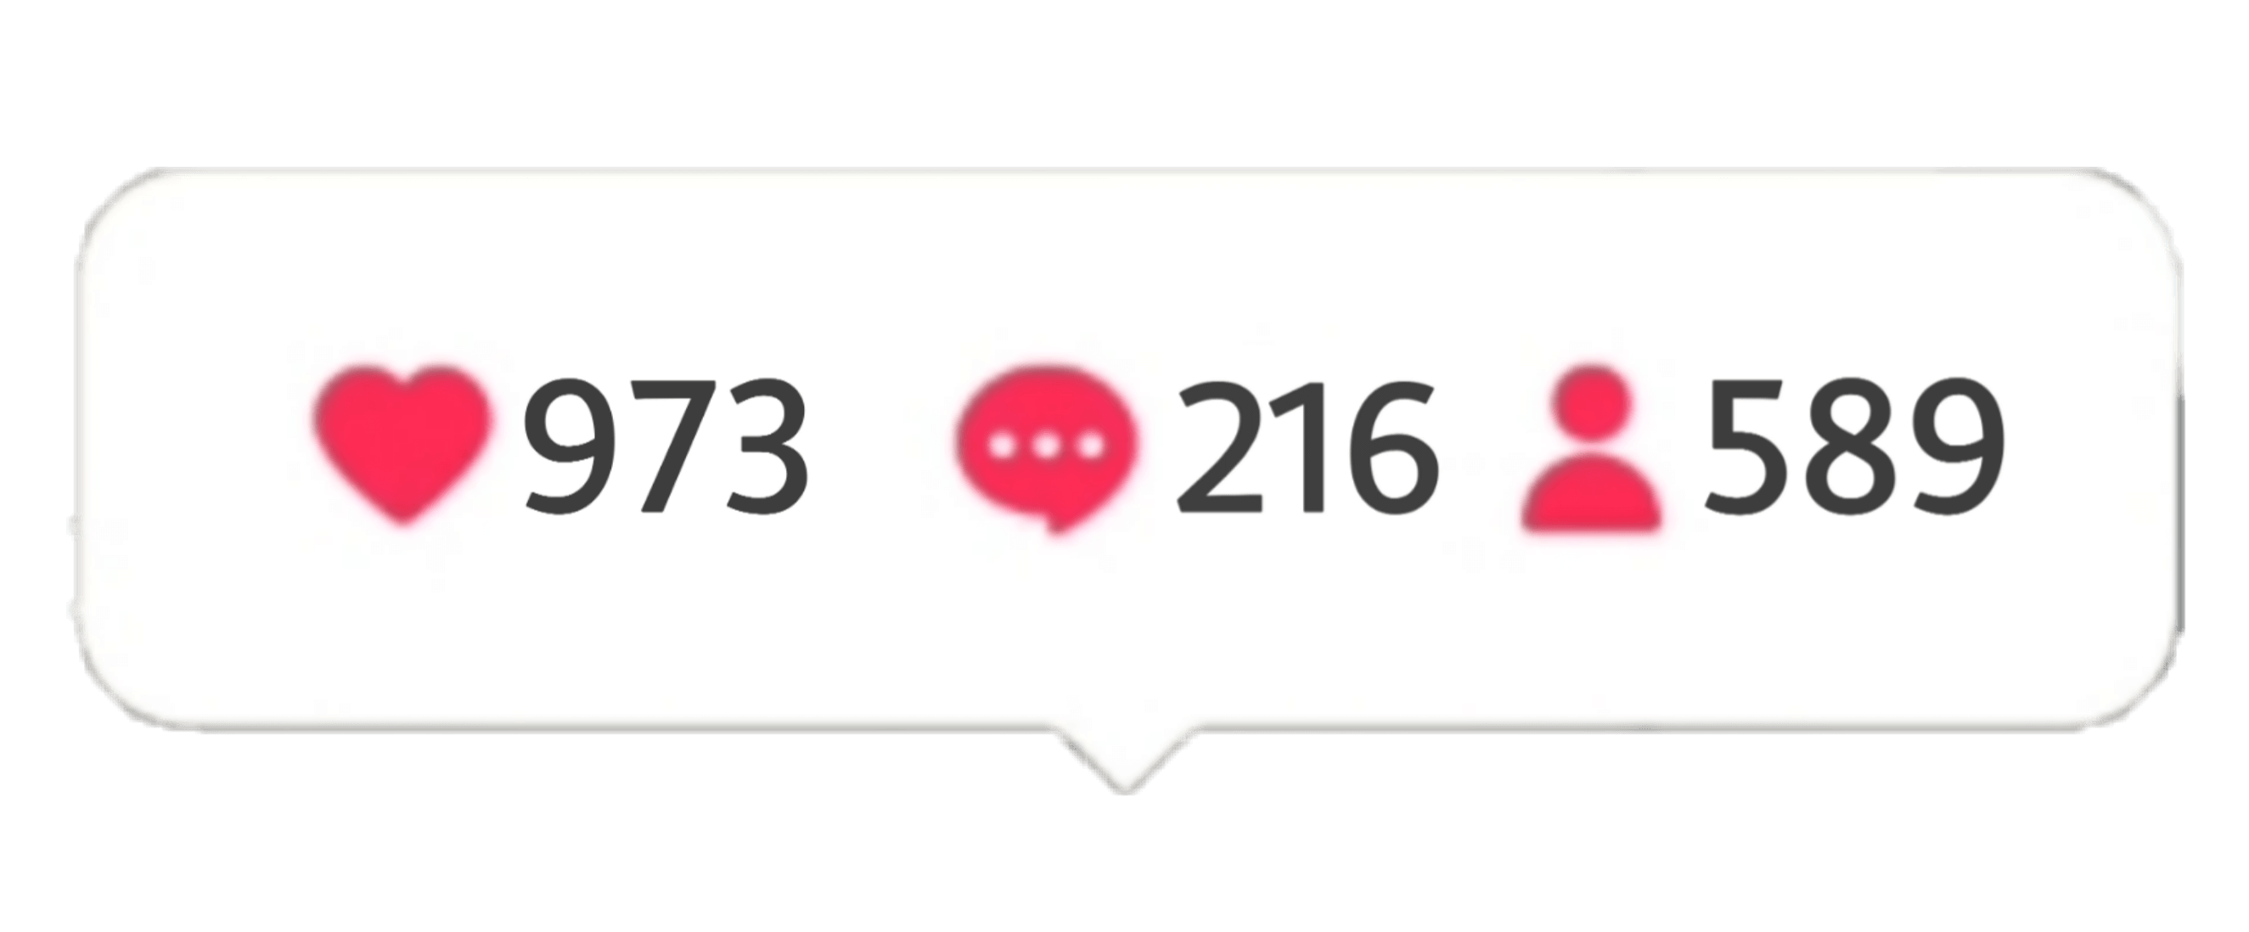
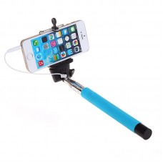
Уровень 4 «Формула всего»
На экране картинки со знаком сложения между ними. Ваша задача понять идеи двух картинок и дать ассоциативный результат их сложения.
Подсказка: это позитивное времяпровождение (хобби, увлечения)
Уровень 5

Slide 8
Уровень 5 «Аффирмация – позитивное утверждение»
Друзья! Вы добрались до 5 финального уровня. Чтобы завершить игру, нужно разгадать анаграмму позитивного утверждения и произнести его вслух.
ПОДСКАЗКА: часть утверждения вы найдете в кабинете (классе)
И
С
СОГЮЕЛТЬК
ЫАВБИРЮ
АЕОПВЬНРЛИ
ИЕНЕШЕР!
Я УВЕРЕН В СЕБЕ И С ЛЕГКОСТЬЮ
ВЫБИРАЮ ПРАВИЛЬНОЕ РЕШЕНИЕ!

Slide 9
СПАСИБО ЗА ИГРУ!!!

